Slide 1


Les tâches ménagères
Tematická oblast | Vocabulaire
Datum vytvoření | 22.11.2012
Ročník | Od 5. ročníku osmiletého gymnázium
Stručný obsah | Lexique des tâches ménagères
Způsob využití | Les pages sont à effectuer dans l´ordre proposé. Les solutions proposées sont en page 7.
Autor | Mgr. S. Nevo
Kód | VY_32_INOVACE _07 _FNEV18
Gymnázium a Jazyková škola s právem státní jazykové zkoušky Zlín

Slide 2
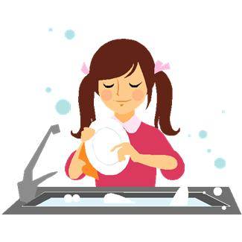
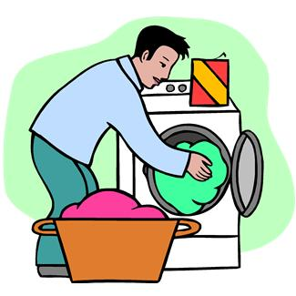
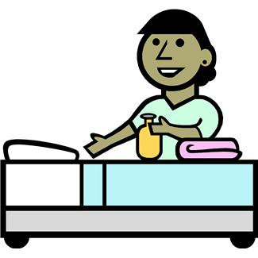
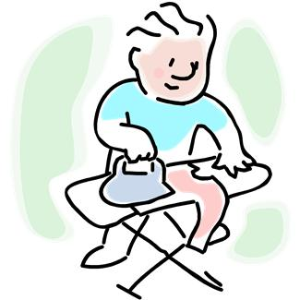
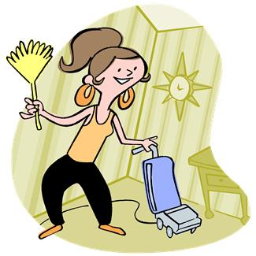
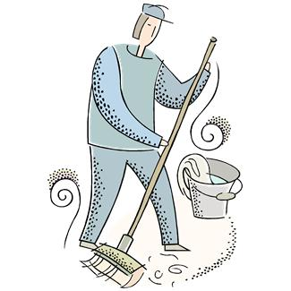
Les tâches ménagères
Reliez chaque image avec l´activité qui correspond
Faire la lessive – faire le lit – faire le ménage - faire le repassage – faire la vaisselle – nettoyer - passer l´aspirateur - repasser -

Slide 3
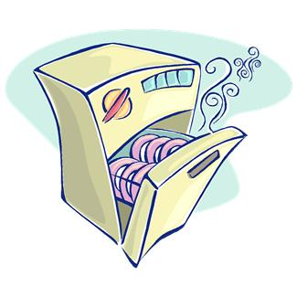
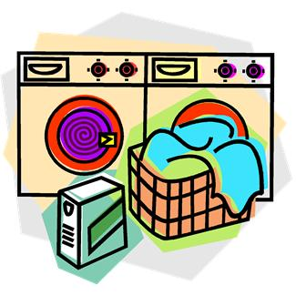
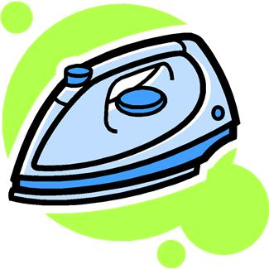
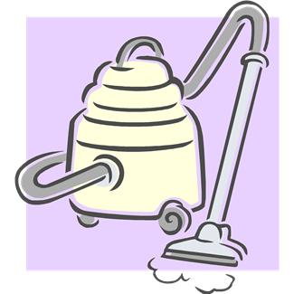

A quoi sert …
Reliez chaque image avec le mot correspondant et dites à quoi sert l´appareil
L´aspirateur – le balai - le fer à repasser – le lave-linge - le lave-vaisselle -
Servir à+infinitif
Utiliser qqchose pour faire qqchose

Slide 4

Le couvert
Reliez chaque image avec le mot correspondant
L´assiette – le couteau - la cuillère – la petite cuillère – la fourchette – la serviette - le verre -

Slide 5
A table
Remettez dans l´ordre chronologique
Manger
Cuisiner / Faire la cuisine
Débarrasser la table
Faire la vaisselle
Mettre la table
Essuyer la vaisselle
Cuisiner / Faire la cuisine
Mettre la table
Manger
Débarrasser la table
Faire la vaisselle
Essuyer la vaisselle

Slide 6
Caractériser
Voici des expressions concernant les activités ménagères, trouvez le contraire
La vaisselle est propre
La chambre est rangée
Le linge est plié
Le repas est délicieux
Chiffonné
Dégoûtant
En désordre
Sale
Pensez-vous que la société a évolué quant à la répartition des tâches ménagères ?
Et vous, quelle tâche ménagère faites-vous ? Lesquelles préférez-vous / détestez-vous ?
Quelle est pour vous l´innovation technologique la plus importante ?

Slide 7
Proposition de corrections
1) Les tâches ménagères (de gauche à droite et de haut en bas)
Faire la vaisselle – faire la lessive - faire le lit – repasser/faire le repassage – passer l´aspirateur – faire le ménage/nettoyer
2) A quoi sert (de gauche à droite et de haut en bas)
Le fer à repasser sert à repasser le linge. Le lave-vaisselle sert à nettoyer la vaisselle – On utilise le lave-linge pour laver le linge – L´aspirateur sert à faire le ménage – On utilise le balai pour balayer.
3) Le couvert
La fourchette – la serviette – L´assiette – La petite cuillère – le verre - le couteau – la cuillère –
5) Caractériser
La vaisselle est sale – la chambre est en désordre – le linge est chiffonné – le repas est dégoûtant -

Slide 8
Použitý obrazový materiál:
Kliparty
Faire la vaisselle dostupné pod
http://office.microsoft.com/fr-fr/images/results.aspx?qu=faire+la+vaisselle&ex=1#ai:MC900434455|
Faire la lessive dostupné pod
http://office.microsoft.com/fr-fr/images/results.aspx?qu=m%C3%A9nage#ai:MC900089650|mt:1|
Faire le lit dostupné pod
http://office.microsoft.com/fr-fr/images/results.aspx?qu=m%C3%A9nage&ex=1#ai:MC900334162|mt:1|
Faire le repassage dostupné pod
http://office.microsoft.com/fr-fr/images/results.aspx?qu=repasser&ex=1#ai:MC900383356|
Passer l´aspirateur dostupné pod
http://office.microsoft.com/fr-fr/images/results.aspx?qu=aspirateur&ex=1#ai:MC900198042|
Faire le ménage dostupné pod
http://office.microsoft.com/fr-fr/images/results.aspx?qu=m%C3%A9nage&ex=1#ai:MC900287055|mt:1|
Le fer à repasser dostupné pod
http://office.microsoft.com/fr-fr/images/results.aspx?qu=repasser&ex=1#ai:MC900405974|
Le lave-vaisselle dostupné pod
http://office.microsoft.com/fr-fr/images/results.aspx?qu=machine+a+laver&ex=1#ai:MC900215847|
Le lave-linge dostupné pod
http://office.microsoft.com/fr-fr/images/results.aspx?qu=lave+linge&ex=1#ai:MC900280971|
L´aspirateur dostupné pod
http://office.microsoft.com/fr-fr/images/results.aspx?qu=aspirateur&ex=1#ai:MC900371108|
Les couverts dostupné pod
http://office.microsoft.com/fr-fr/images/results.aspx?qu=couvert&ex=1#ai:MC900356967|mt:1|
Le balai dostupné pod
http://office.microsoft.com/fr-fr/images/results.aspx?qu=balai&ex=1#ai:MC900412660|

